Slide 1
TRICKSTER
TRY

Slide 2
INDEX
01 개요
02 팀원 소개
03 게임 구성

Slide 3
개요
TRICKSTER
장르 : 사이드뷰 런게임
목표 : 은행을 턴 상태로, 경찰을 피해 아지트까지 도망친다
주 타겟 : 런 게임에 경험이 있는 10~20대
난이도 : ★★★★☆

Slide 4
역할 및 담당 - Graphics
TRICKSTER
송무현
김유빈
이정민
한동현
팀장 및 기획
레벨 디자인
U.I
캐릭터
지형 디자인
배경 디자인
레벨 디자인
장애물 디자인

Slide 5
TRICKSTER
역할 및 담당 -programing
조윤재
정재웅
맵 배열
프로젝트 합치기
카메라 무빙
부스터
점프 & 점프대
발판 생성
슬로우

Slide 6
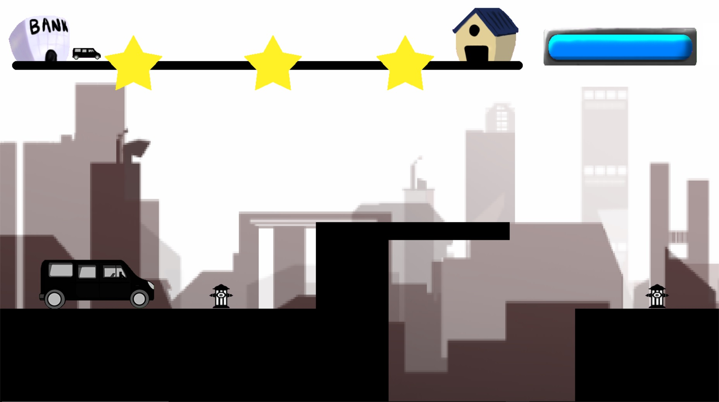
게임 구성
TRICKSTER

Slide 7

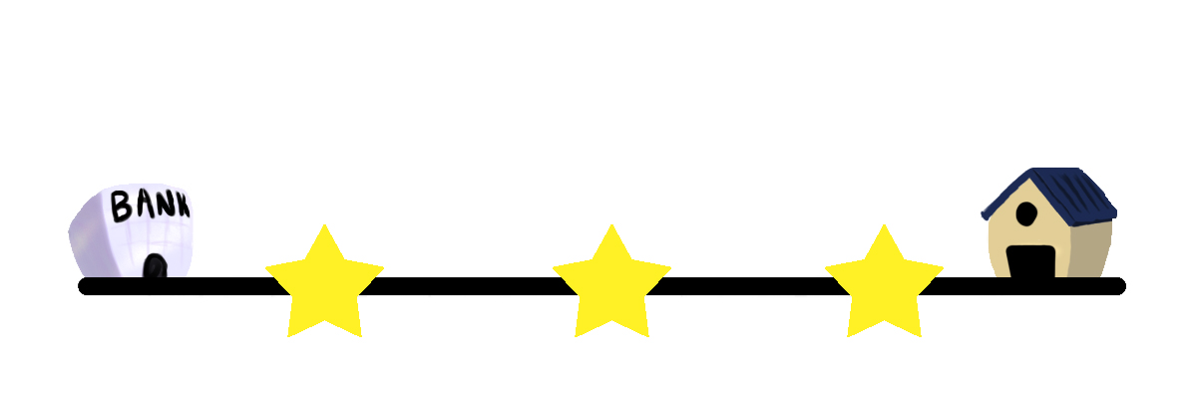
게임 구성
TRICKSTER
스킬: 단축키를 누르면, 잠시 동안 장애물이 다가오는 속도가 느려집니다.
사용시 빠른 속도로 소모되고, 비 사용시 느린 속도로 재생합니다.
거리와 점수 별: 시작 위치인 은행에서, 아지트까지의 거리를 나타냅니다.
중간의 별은 거리에 비례한 점수를 나타냅니다.

Slide 8

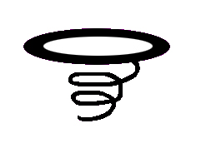
게임 구성
TRICKSTER
장애물: 플레이어가 닿으면 게임에서 패배합니다.
점프대: 플레이어가 밟으면 일반 점프보다 높이 도약합니다.

Slide 9
게임 구성
TRICKSTER
발판
지형 : 위 / 아래로 닿으면 발판 역할을 하고, 양 옆으로 닿으면 장애물 역할을 하고,
양 옆으로 닿으면 장애물 역할을 합니다.

Slide 10
감사합니다.

